Slide 1
LUC 5
Un Royaume en sens inverse…

Slide 2
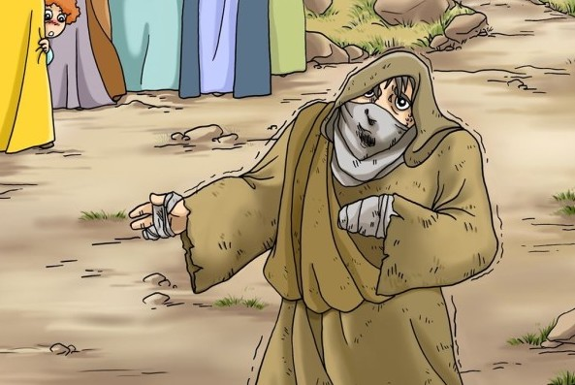
12 Alors que Jésus était dans une des villes, un homme couvert de lèpre le vit, tomba le visage contre terre et lui adressa cette prière: «Seigneur, si tu le veux, tu peux me rendre pur.» 13 Jésus tendit la main, le toucha et dit: «Je le veux, sois pur.» Aussitôt la lèpre le quitta. 14 Puis Jésus lui ordonna de n'en parler à personne. «Mais, dit-il, va te montrer au prêtre et offre pour ta purification ce que Moïse a prescrit, afin que cela leur serve de témoignage.»

Slide 3
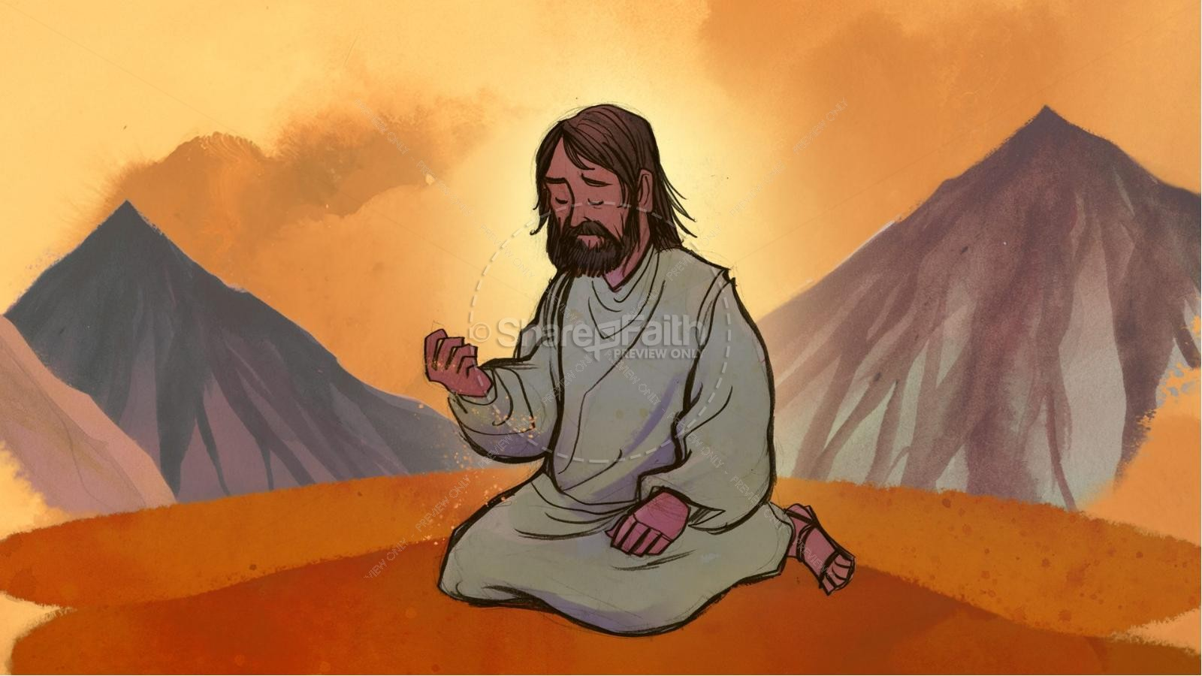
15 On parlait de plus en plus de lui et les gens venaient en foule pour l'entendre et pour être guéris [par lui] de leurs maladies. 16 Mais lui, il se retirait dans les déserts et priait.

Slide 4
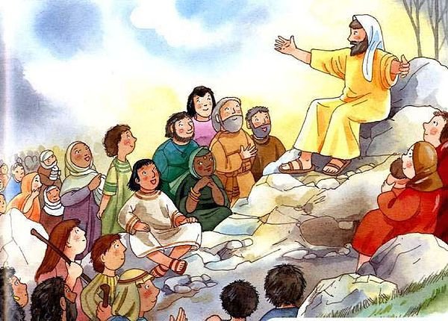
17 Un jour, Jésus enseignait. Des pharisiens[a] et des professeurs de la loi, venus de tous les villages de la Galilée, de la Judée et de Jérusalem, étaient assis là et la puissance du Seigneur se manifestait par des guérisons.

Slide 5
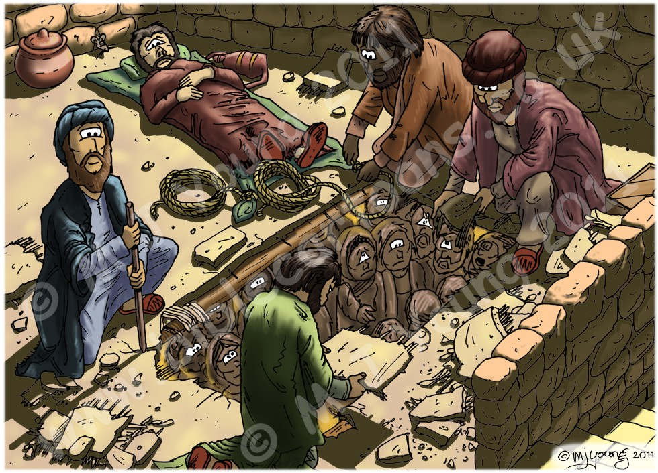
1
18 Et voici que des hommes qui portaient un paralysé sur une civière cherchaient à le faire entrer et à le placer devant Jésus.

Slide 6
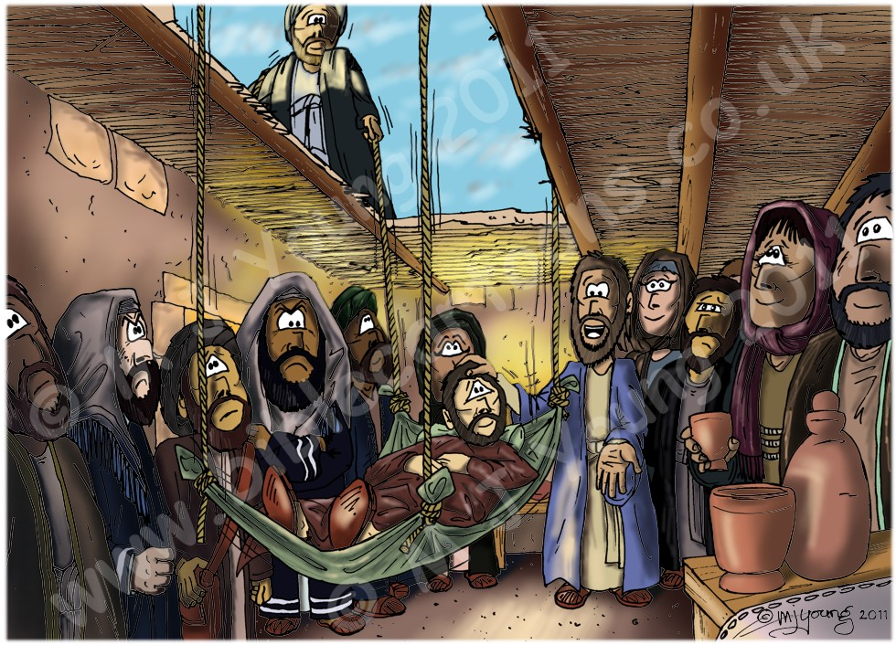
19Comme ils n'avaient pas trouvé moyen de l'introduire à cause de la foule, ils montèrent sur le toit et, par une ouverture, ils le descendirent sur sa civière au milieu de l'assemblée, devant Jésus. »

Slide 7
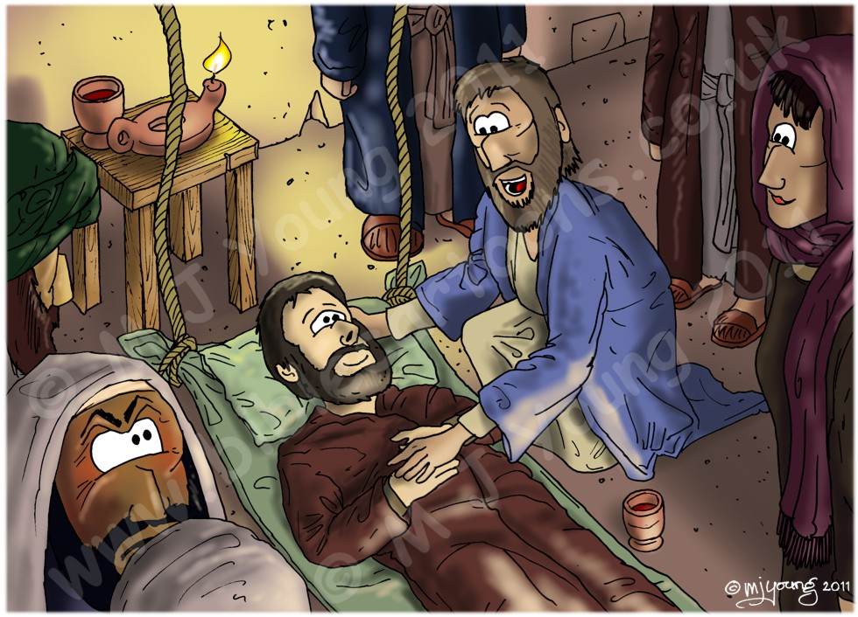
20 Voyant leur foi, Jésus dit: «Mon ami, tes péchés te sont pardonnés.» 21 Les spécialistes de la loi et les pharisiens se mirent à raisonner et à dire: «Qui est cet homme qui profère des blasphèmes? Qui peut pardonner les péchés, si ce n'est Dieu seul?» 22 Jésus connaissait leurs pensées; il prit la parole et leur dit: «Pourquoi raisonnez-vous ainsi dans vos cœurs? 23 Qu'est-ce qui est le plus facile à dire: ‘Tes péchés [te] sont pardonnés’, ou: ‘Lève-toi et marche’? Voyant leur foi, Jésus dit: «Mon ami, tes péchés te sont pardonnés.»

Slide 8
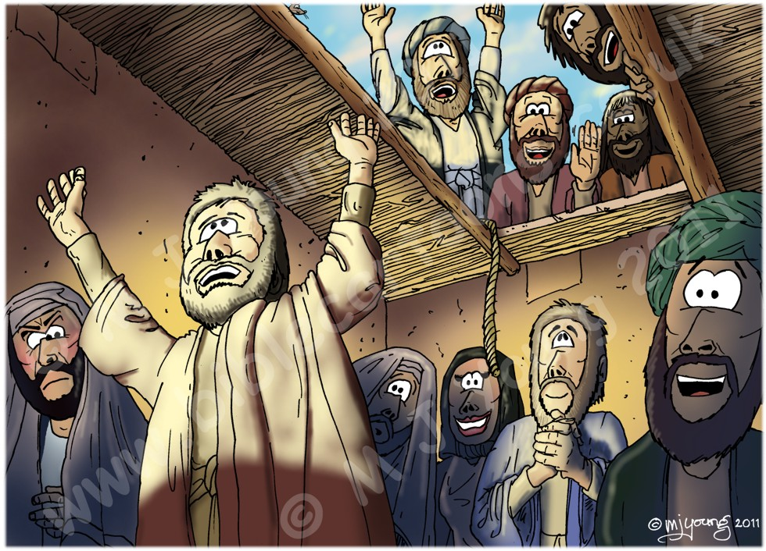
24 Afin que vous sachiez que le Fils de l'homme[b] a sur la terre le pouvoir de pardonner les péchés, je te l'ordonne – dit-il au paralysé –, lève-toi, prends ta civière et rentre chez toi.» 25 Celui-ci se leva immédiatement en leur présence, prit la civière sur laquelle il était couché et rentra chez lui en rendant gloire à Dieu. 26 Tous étaient dans l'étonnement et célébraient la gloire de Dieu; remplis de crainte, ils disaient: «Nous avons vu aujourd'hui des choses extraordinaires.»

Slide 9
LUC 5
Un Royaume en sens inverse…

Slide 10
Jésus ne réduit pas l’être humain à sa maladie

Slide 11
Jésus ne réduit pas l’être humain à sa maladie
Jésus ne met pas à l’écart les êtres humains stigmatisés

Slide 12
Jésus ne réduit pas l’être humain à sa maladie
Jésus ne met pas à l’écart pas les êtres humains stigmatisés
Jésus soigne l’être tout entier

Slide 13
Jésus ne réduit pas l’être humain à sa maladie
Jésus ne met pas à l’écart pas les êtres humains stigmatisés
Jésus soigne l’être tout entier
Jésus tend la main et touche

Slide 14
Jésus ne réduit pas l’être humain à sa maladie
Jésus ne met pas à l’écart les êtres humains stigmatisés
Jésus soigne l’être tout entier Jésus tend la main et touche
Jésus facilite la réintégration de la personne

Slide 15
À suivre…

